Slide 1
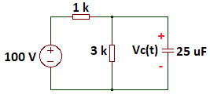
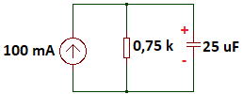
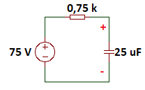
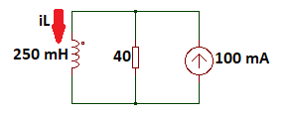
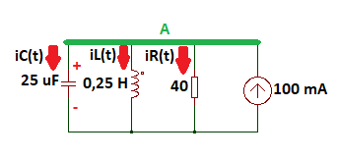
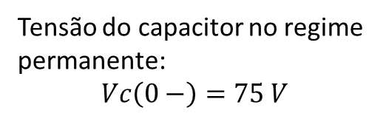
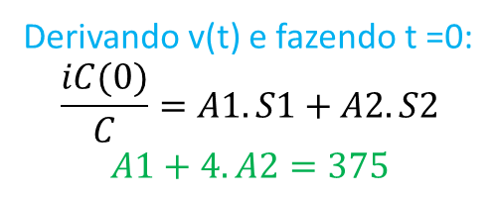
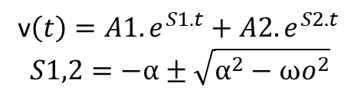
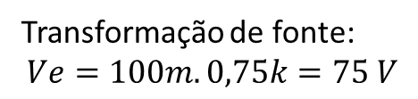
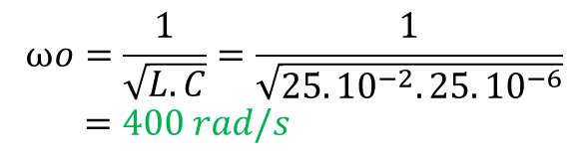
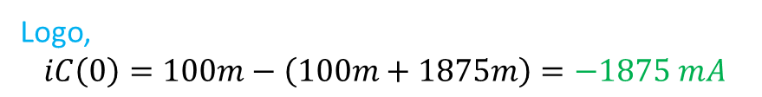
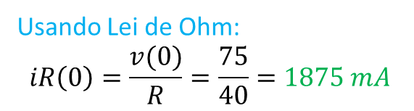

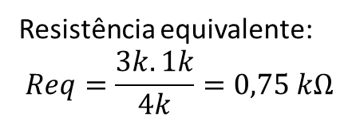
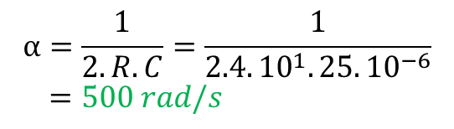
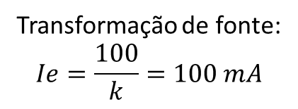
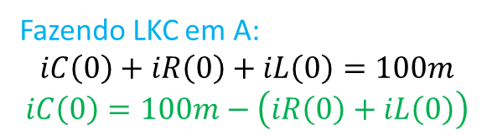

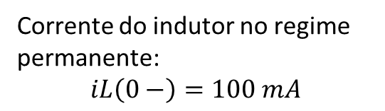
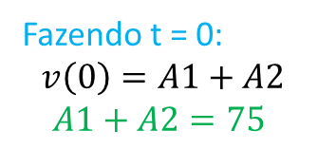

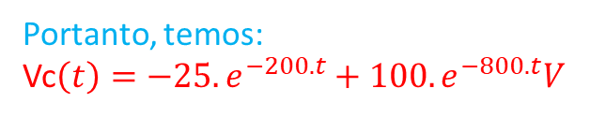
Transformação de fonte:
$$Ie=\frac{100}{k}=100 mA$$
Como $α^{2}{>ωo}^{2}$, temos um
Superamortecimento.
Fazendo LKC em A:
$$iC\left(0\right)+iR\left(0\right)+iL\left(0\right)=100m$$
$$iC\left(0\right)=100m−\left(iR\left(0\right)+iL\left(0\right)\right)$$
Resistência equivalente:
$$Req=\frac{3k.1k}{4k}=0,75 kΩ$$
Usando Lei de Ohm:
$$iR\left(0\right)=\frac{v(0)}{R}=\frac{75}{40}=1875 mA$$
Transformação de fonte:
$$Ve=100m.0,75k=75 V$$
Tensão do capacitor no regime
permanente:
$$Vc\left(0−\right)=75 V$$
Logo,
$$iC\left(0\right)=100m−\left(100m+1875m\right)=−1875 mA$$
Derivando v(t) e fazendo t =0:
$$\frac{iC(0)}{C}=A1.S1+A2.S2$$
$$A1+4.A2=375$$
Corrente do indutor no regime
permanente:
$$iL\left(0−\right)=100 mA$$
Fazendo t = 0:
$$v\left(0\right)=A1+A2$$
$$A1+A2=75$$
Portanto, temos:
Vc$\left(t\right)=−25.e^{−200.t}+100.e^{−800.t}V$
I) Determinar α e ωo;
Para t ≥ 0
$$α=\frac{1}{2.R.C}=\frac{1}{2.4.{10}^{1}.25.{10}^{−6}}$$
$=500 rad/s$
$$A1=−25;A2=100$$
II) Determinar a tensão v(t);
$$ωo=\frac{1}{\sqrt{L.C}}=\frac{1}{\sqrt{25.{10}^{−2}.25.{10}^{−6}}}$$
$=400 rad/s$
v$\left(t\right)=A1.e^{S1.t}+A2.e^{S2.t}$
$$S1,2=−α±\sqrt{α^{2}−{ωo}^{2}}$$
$$S1=−200;S2=−800$$

Slide 2
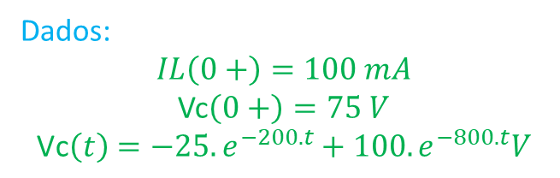
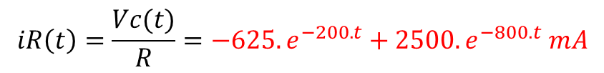
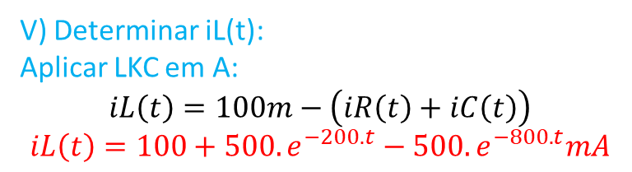
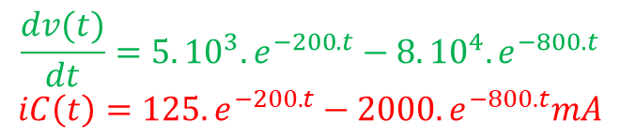
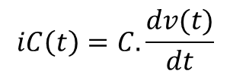
Dados:
$$IL\left(0+\right)=100 mA$$
Vc$\left(0+\right)=75 V$
$$\text{Vc}\left(t\right)=−25.e^{−200.t}+100.e^{−800.t}V$$
III) Determinar a corrente no resistor;
$$iR\left(t\right)=\frac{Vc(t)}{R}=−625.e^{−200.t}+2500.e^{−800.t} mA$$
IV) Determinar iC(t);
$$iC\left(t\right)=C.\frac{dv(t)}{dt}$$
$$\frac{dv(t)}{dt}=5.{10}^{3}.e^{−200.t}−8.{10}^{4}.e^{−800.t}$$
$$iC\left(t\right)=125.e^{−200.t}−2000.e^{−800.t}mA$$
V) Determinar iL(t):
Aplicar LKC em A:
$$iL\left(t\right)=100m−\left(iR\left(t\right)+iC\left(t\right)\right)$$
$$iL\left(t\right)=100+500.e^{−200.t}−500.e^{−800.t}mA$$

